Slide 1


Κλικ μέσα στην εικόνα
Είμαι λαχανικό. Πράσινο, κόκκινο,κίτρινο και πορτοκαλί. Θα με βρείτε πάνω στην πίτσα, αλλά και μες στη σαλατίτσα. Με γεμίζουν με τυράκι με κιμά και με ρυζάκι.
Ποιο λαχανικό είμαι??
1
ΚΛΙΚ

Slide 2

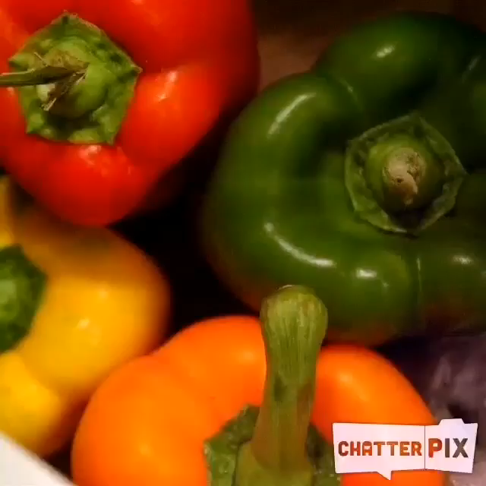
Βάλτε τον κέρσορα στην εικόνα ,για ν’ακούσετε την απάντηση
Η ΠΙΠΕΡΙΑ

